Slide 1
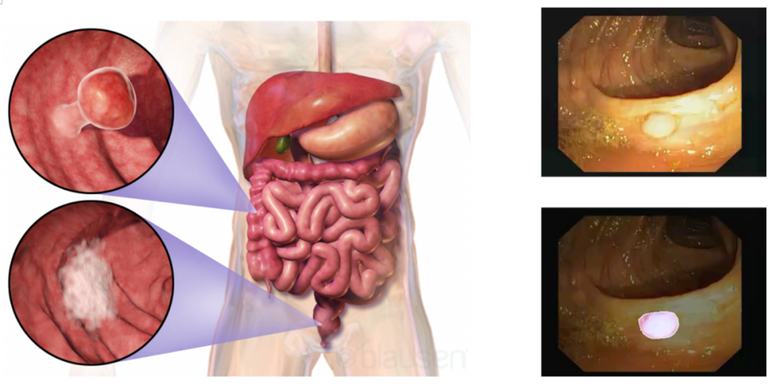
Jittor-PraNet：基于计图的医学息肉分割
构建了基于并行反向注意力的息肉分割网络，实现顶尖性能
简介
推理速度提升：相较于PyTorch框架加速比高达131%，平均129%
特点
批尺寸 | PyTorch | Jittor | 加速比
1 | 52 FPS | 67 FPS | 129%
4 | 194 FPS | 255 FPS | 131%
8 | 391 FPS | 508 FPS | 130%
16 | 476 FPS | 593 FPS | 125%
任务描述
效果展示
加速比
范登平、季葛鹏、周涛、陈耿、付华柱#、沈建冰#、邵岭，IIAI & 武汉大学 & MBZUAI 团队，
https://github.com/DengPingFan/PraNet/tree/master/jittor

